Slide 1
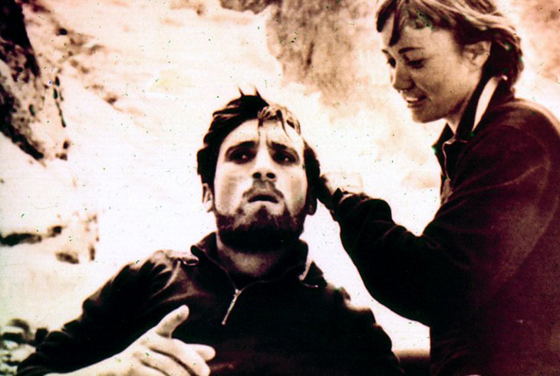
В.С. Высоцкий. «Песня о друге»
урок 65 в 11 классе

Slide 2
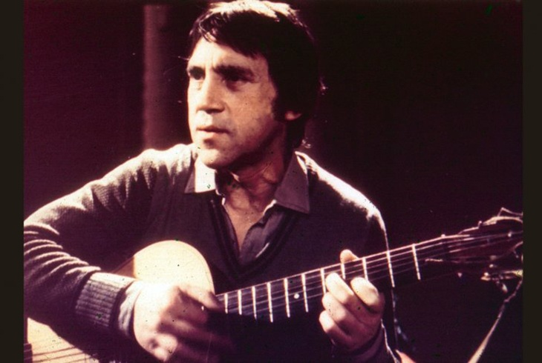
Русский язык
11
класс
Владимир Семенович Высоцкий
«Песня о друге»
Мусурманова
Юлия Юрьевна

Slide 3
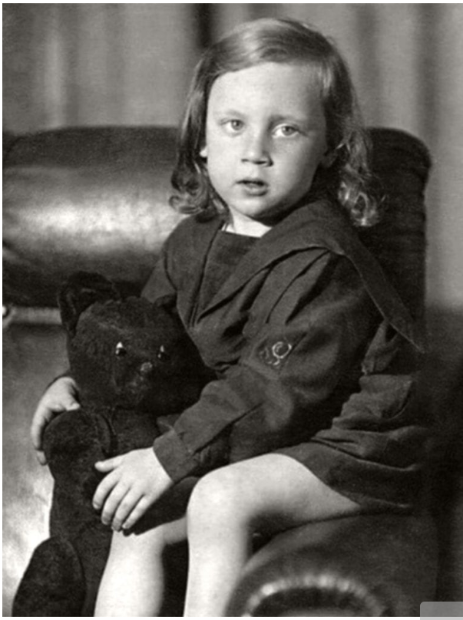
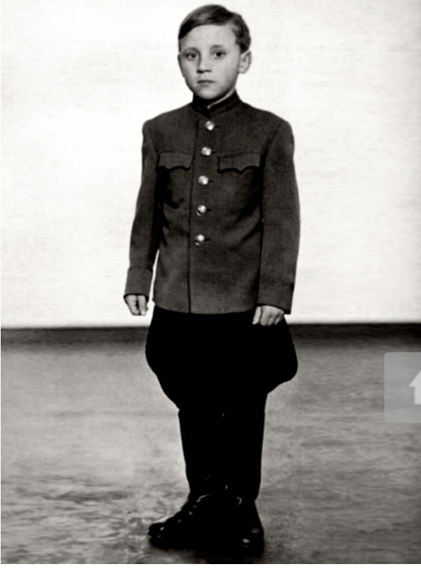
Актер, поэт и автор-исполнитель песен, писатель Владимир Семёнович Высоцкий родился 25 января 1938 года в Москве.

Slide 4
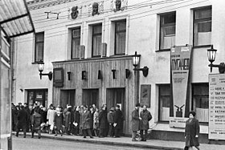
В наш театр сейчас практически невозможно достать билет. По два-три месяца люди стоят в очередях. Бывает даже, что ночуют около театра. <…> Поэтому руки не подымаются играть вполсилы, спустя рукава, даже если ты устал. Поэтому у нас актёры играют с полной отдачей, отдавая всего себя в благодарность зрителю за любовь такую.
В.Высоцкий

Slide 5
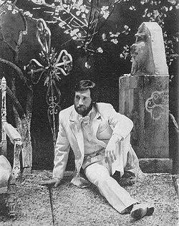
Высоцкий в театре

Slide 6
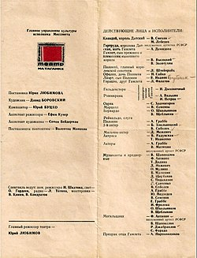
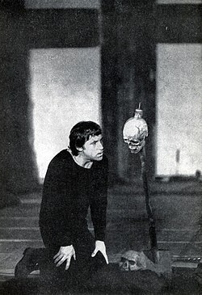
Мне повезло, что я играл Гамлета, находясь именно в том возрасте, который отмечен у датского принца Шекспиром. Я чувствовал себя его ровесником. Я играл не мальчика, который не знает, что ему нужно. Он воспитывался с детства быть королём. Он был готов взойти на трон.

Slide 7
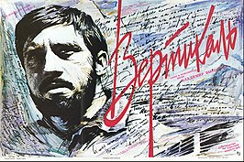
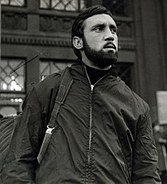
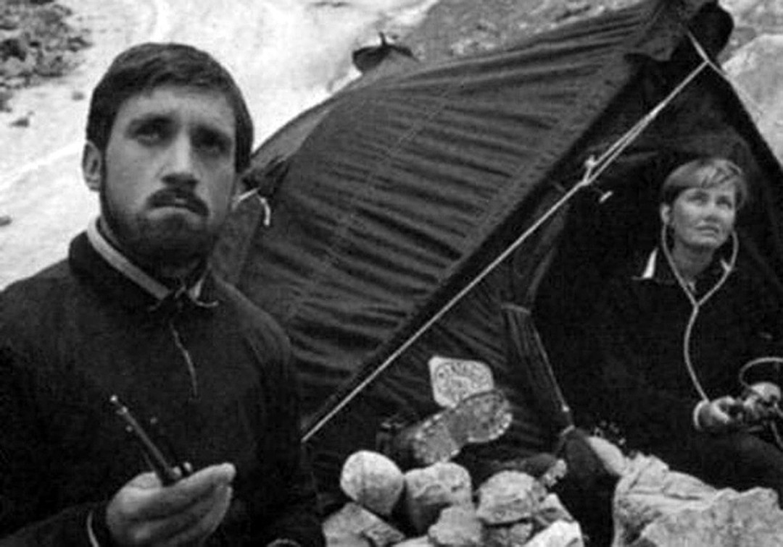
«Вертикаль»
Премьера фильма состоялась в июле 1967 года.
Именно после выхода на экраны этой картины началась всесоюзная известность и широкая популярность Владимира Высоцкого и его песен.

Slide 8
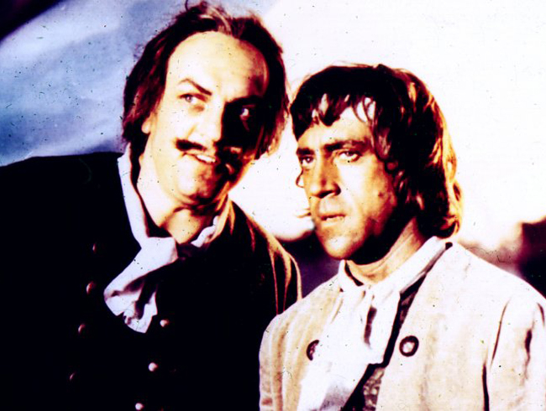
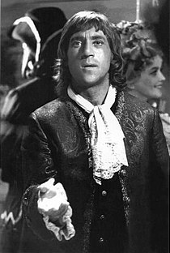
Высоцкий в кино
Сказ про то, как царь Петр арапа женил

Slide 9
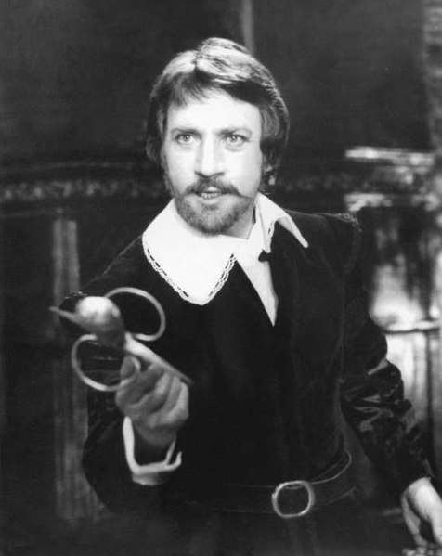
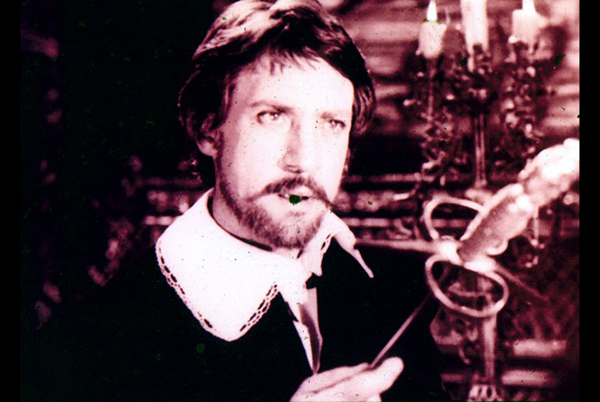
Высоцкий в кино
А.С.Пушкин. Маленькие трагедии

Slide 10
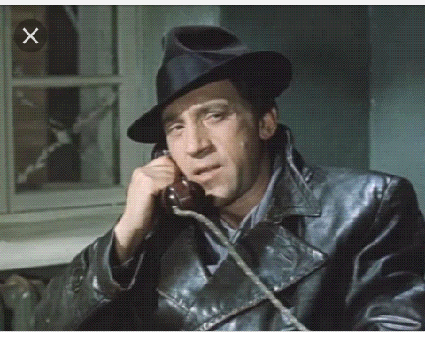
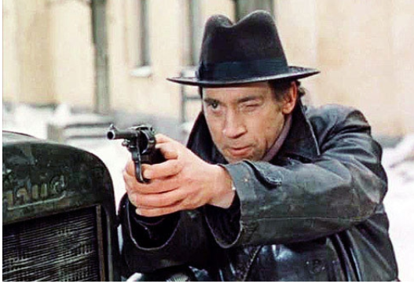
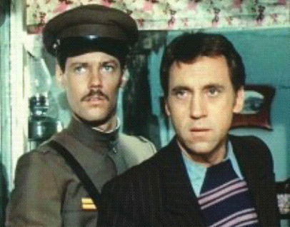
Высоцкий в кино
Место встречи изменить нельзя

Slide 11
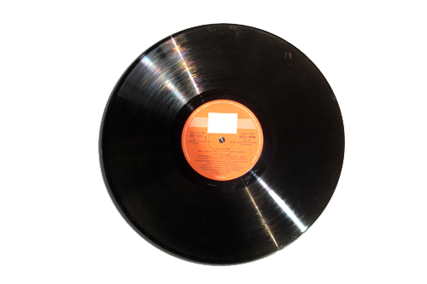
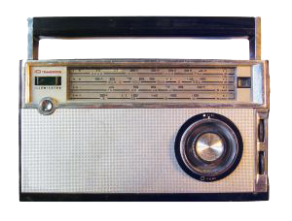
Много времени Высоцкий проводил на гастролях в США, Югославии, Венгрии, Франции, Польше и Германии.
При его жизни было выпущено 7 пластинок, 1гигантский диск. Последний концерт артиста состоялся 16 июля 1980 года – 25 июля он скончался в Москве.

Slide 12
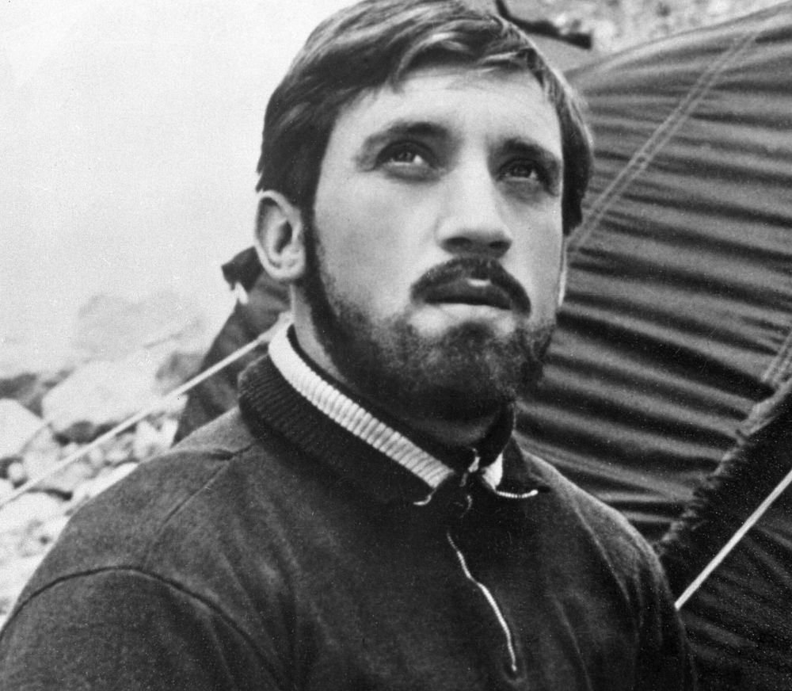
Если друг оказался вдруг И не друг, и не враг, а — так; Если сразу не разберёшь, Плох он или хорош, — Парня в горы тяни — рискни! Не бросай одного его: Пусть он в связке в одной с тобой — Там поймёшь, кто такой.
рискнуть – tavakkal qilmoq, xavfli ish qilmoq
он в свя́зке одно́й с тобо́й – sen bilan bir matashmada

Slide 13
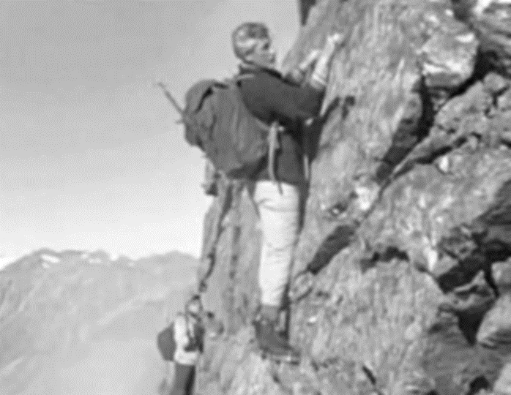
Если парень в горах не ах, Если сразу раскис — и вниз, Шаг ступил на ледник — и сник, Оступился — и в крик, — Значит рядом с тобой — чужой, Ты его не брани — гони. Вверх таких не берут и тут Про таких не поют.
сни́кнуть – bu yerda: egilib qolmoq
раскиснуть – bu yerda: bo‘shashmoq, shalpaymoq
оступиться – qoqilmoq
бранить – so’kmoq
гнать – haydamoq

Slide 14
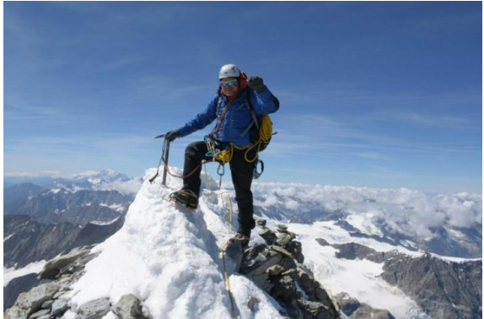
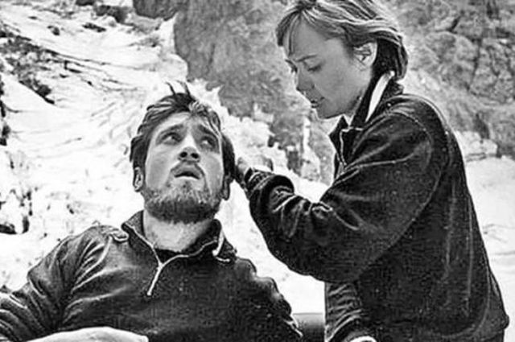
Если ж он не скулил, не ныл; Пусть он хмур был и зол, но шёл, А когда ты упал со скал, Он стонал, но держал; Если шёл он с тобой, как в бой, На вершине стоял хмельной, — Значит, как на себя самого, Положись на него!
стонать –
хмурый – badqovoq
положи́сь на него́ = unga ishon
раскиснуть – bu yerda: bo‘shashmoq, shalpaymoq

Slide 15
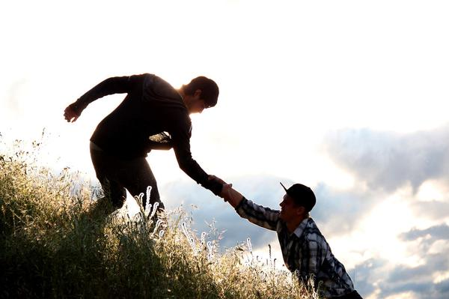
Друзья познаются в беде.
Друг проверяется делом.
Сам погибай, а друга выручай.
Вдруг не станешь друг.
Не узнавай друга в три дня, а узнавай в три года.

Slide 16
Станислав Говорухин так говорил: «Высоцкий никогда не исполнял свои песни вполсилы. Всегда, везде – на концерте ли, дома ли перед друзьями, в палатке на леднике, переполненному ли залу или одному-единственному слушателю – он пел и играл, вкладываясь полностью, до конца, до пота.
Какое необыкновенное счастье было дружить с ним! Уметь дружить – тоже талант! Высоцкий, от природы наделённый многими талантами, обладал еще и этим – умением дружить».

Slide 17
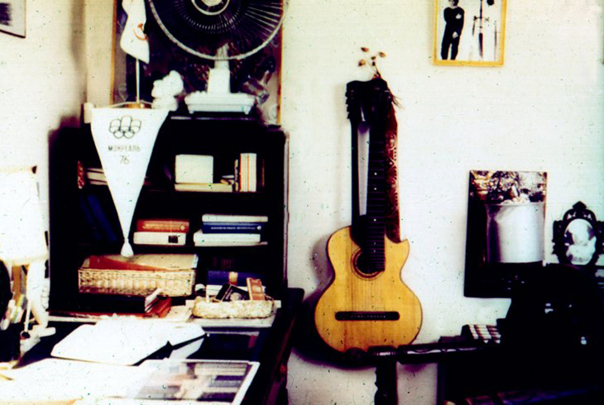
Прочитать статью о В.Высоцком в учебнике.
Ответить на вопросы к тексту.
Выучить стихотворение наизусть.

